Slide 1
Atbalsts inovācijai
Mārtiņš Jansons
28.09.2017.

Slide 2
Esošā situācija
Globālās konkurētspējas indekss 2016-2017
Nr.49/ 140
Globālais inovācijas indekss 2017
Nr.33/ 127
Bloomberg inovācijas indekss 2017
Nr.39/ pasaules ranga top 50
Eiropas inovāciju rezultātu pārskats 2017
Nr.24/ 28

Slide 3
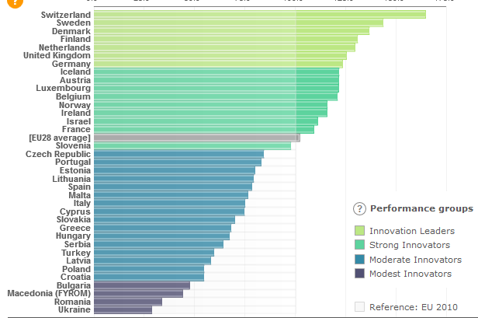
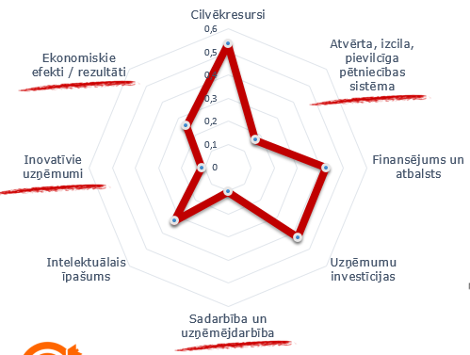
Esošā situācija: Eiropas inovāciju rezultātu pārskats 2017
Latvija kopš 2016.gada atrodas grupā «Vidēji inovatori» (inovācijas veiktspēja – 50% līdz 90% no ES vidējā rādītāja)
Inovāciju līderi
Spēcīgie inovatori
Vidējie inovatori
Pieticīgie inovatori

Slide 4
LATVIJAS Inovāciju sistēmas vājās vietas
UZŅĒMĒJDARBĪBA Pieprasījuma puse | ZINĀTNE, AUGSTSKOLAS Piedāvājuma puse
Ierobežota uzņēmumu kapacitāte ieguldīt pētniecībā, izstrādē, tehnoloģijās Nepietiekami attīstīta tehnoloģiju pārneses infrastruktūra Vāja uzņēmēju un pētniecības sektora sadarbība Nepietiekami attīstīta uzņēmumu tīklošanās kultūra un klasteru sadarbība Uzņēmumu motivācijas trūkums, biznesa stratēģijas nav orientētas uz inovāciju Nepietiekams ārvalstu investīciju apjoma pieaugums Kvalificēta darbaspēka trūkums (piem., STEM), kā arī zems P&A darbinieku skaits nozarē Uzņēmumu iesaistīšanās darbinieku apmācībā | Sadrumstalots studiju programmu piedāvājums Nepietiekams absolventu skaits STEM studiju virzienos Fragmentēta augstākās izglītības institucionālā struktūra Neefektīva un fragmentēta zinātnisko institūciju pārvaldība Ilgstoši nepietiekams P&A publiskais finansējums Nepietiekama cilvēkresursu atjaunotne augstākajā izglītībā un zinātnē Zema zinātnes starptautiskā konkurētspēja Zema zinātnisko rakstu citējamība Zems universitāšu vērtējums starptautiskajos reitingos

Slide 6
Atbalsta aktivitātes inovācijas sekmēšanai
Inovācijas
motivācija
Nodarbināto
apmācības
Kompetences
centri
Jaunu produktu
ieviešana
ražošanā
Tehnoloģiju
pārnese
Inovācijas
vaučers
6

Slide 7
Inovācijas motivācijas programma

Slide 8
Inovācijas motivācijas programma (I)
ES fondu finansējums – 5,7 milj. EUR
Programmas īstenotājs – LIAA
Mērķauditorija: visa sabiedrība (īpaši – skolnieki, studenti, biznesa ideju attīstītāji)
Atbalstāmās darbības/ virzieni:
Atbalsta pasākumu nodrošināšana inovatīvas uzņēmējdarbības uzsācēju un esošo inovatīvo uzņēmumu motivācijai
Pasākumi uzņēmējdarbības un inovācijas aktivitātes sekmēšanai
Tehnoloģiskās intereses un jaunrades veicināšanas pasākumi
Inovāciju marketinga un reklāmas aktivitātes, audio un vizuālās publicitātes nodrošināšana

Slide 9
Nodarbināto apmācības

Slide 10
Nodarbināto apmācību programma
Tehnoloģiskās apmācības
18 milj. EUR
Tehnoloģiskās apmācības
Finansējums 9 000 000 EUR (1.kārta)
Termiņš 31.12.2018.
Finansējuma saņēmējs – nozaru asociācijas:
Latvijas Ķīmijas un farmācijas uzņēmēju asociācija
Mašīnbūves un metālapstrādes rūpniecības asociācija
Latvijas Informācijas un komunikācijas tehnoloģijas asociācija
Zaļās mājas
Latvijas Logu un durvju ražotāju asociācija
Latvijas Pārtikas uzņēmumu federācija
Latvijas Poligrāfijas uzņēmumu asociācija
Vieglās Rūpniecības uzņēmumu asociācija
Latvijas Viesnīcu un restorānu asociācija
Latvijas Elektrotehnikas un elektronikas rūpniecības asociācija
Netehnoloģiskās apmācības
Finansējums 6 908 242 EUR
Termiņš 31.12.2020.
Finansējuma saņēmējs – nozaru asociācijas, valsts pārvaldes institūcija:
Latvijas Informācijas un komunikācijas tehnoloģijas asociācija
Latvijas Tirdzniecības un rūpniecības kamera
Latvijas Investīciju un attīstības aģentūra
Kopējais
ERAF finansējums
24 908 242
EUR
Netehnoloģiskās apmācības
6,9 milj. EUR

Slide 11
Tehnoloģiju pārneses programma

Slide 12
Tehnoloģiju pārneses veicināšana
ES fondu + valsts budžeta finansējums (2017.-2022.g.)
40,6 milj. EUR
Komercializācijas un patentēšanas fonds
Atbalsts jaunuzņēmumiem ~4 milj. EUR
Vienotais tehnoloģiju pārneses centrs
Plašāka informācija:

Slide 13
Zinātnisko ideju komercializācija (I)
Izstrādņu komercializācija pētniecības institūcijām
Tehniski ekonomiskā priekšizpēte un komercializācijas stratēģijas izstrāde
Rūpnieciskie pētījumi un eksperimentālā izstrāde
Rūpniecisko īpašumtiesību nostiprināšana
Investoru/pircēju piesaiste
Intelektuālā īpašuma nodošanas līgumu sagatavošana
Pētījumu monitorings un analīze
Zinātniskā personāla kvalifikācijas celšana komercializācijas jomā
Tehniski ekonomiskajai priekšizpētei un komercializācijas stratēģiju izstrādei līdz 25 tūkst. EUR
Maksimālais atbalsta finansējums vienam tehnoloģiju pārneses projektam ir 300 tūkst. EUR* un atbalsta intensitāte līdz 90%

Slide 14
Uzņēmēju ideju komercializācija
Inovācijas «vaučers»
Tehniski ekonomiskā priekšizpēte
Rūpnieciskie pētījumi
Eksperimentālā izstrāde
Produkta rūpnieciskā dizaina izstrāde
Jauna produkta vai tehnoloģijas sertificēšana un testēšana
Rūpnieciskā īpašuma tiesību nostiprināšana
Atbalsta intensitāte – 60%*
Vienam projektam – līdz 25 tūkst. EUR*
Plašāka informācija:

Slide 15
Atbalsts start-up uzņēmumiem
Augstas kvalifikācijas darbinieku piesaiste start-up
Līdzfinansējums jaunuzņēmumu start-up darbinieku atalgojumam, kas izstrādā jaunus produktus un tehnoloģijas
Atbalsta intensitāte – 45%
Sasniedzamais rādītājs
30 atbalstīti jaunuzņēmumi start-up
40 atbalstīti augstas kvalifikācijas darbinieki
Plašāka informācija:

Slide 16
Kompetences centri

Slide 17
Kompetences centri (I)
Kopējais atbalsta apjoms 2.un 4.kārtā
51,3 milj. EUR
Izveidoti 8 KC RIS3 jomās:
1. «LEO PĒTĪJUMU CENTRS»,
2. «MAŠĪNBŪVES KOMPETENCES CENTRS»,
3.«Viedo inženiersistēmu, transporta un enerģētikas Kompetences centrs»,
4. «LATVIJAS PĀRTIKAS KOMPETENCES CENTRS»,
5.«VIEDO MATERIĀLU UN TEHNOLOĢIJU KOMPETENCES CENTRS»,
6. «Farmācijas, biomedicīnas un medicīnas tehnoloģiju Kompetences centrs»,
7. «IT KOMPETENCES CENTRS»,
8. «Meža nozares kompetences centrs»
II Kārta
25,65 milj. EUR
(2016.-2018.)
IV Kārta
25,65 milj. EUR
(2018.-2021.)
Notes:
2) EM līdzdalība projektu vērtēšanā – tiek vērtēti projekti pēc CFLA UN KC noslēgtā līguma.

Slide 18
Kompetences centri (II)
Atbalsta intensitāte (pēc pētījuma veida): 25–80%
Vienam kompetences centram pieejamais finansējums vienā kārtā ir 3,2 milj. EUR
Atbalstāmās darbības kompetences centros:
Jaunu produktu un tehnoloģiju izstrāde, nepieciešamā eksperimentālā izstrādne un rūpnieciskie pētījumi
Komercializācijas iespēju priekšizpēte plānotajiem pētniecības projektiem, kuru kopsumma pārsniedz 250 tūkst. EUR
Nozares pētniecības projektu koordinācija un īstenošanas uzraudzība, t.sk. atbalsts kompetences centram, lai veicinātu komersantu iesaisti starptautiskos pētniecības projektos, piemēram, Apvārsnis 2020 u.c.
Pētniecības projekti tiek atbalstīti, ja komersants:
var demonstrēt plānoto rezultātu ietekmi uz saimniecisko darbību (apgrozījuma pieaugums, darba vietu, eksporta apjoma pieaugums)
komersanta rīcībā ir resursi vai ir pamatots plāns resursu piesaistei, lai nodrošinātu ieviešanu

Slide 19
Jaunu produktu ieviešana ražošanā

Slide 20
Jaunu produktu ieviešana ražošanā
ES fondu finansējums: 60 milj. EUR (2.kārtā – 34,2 milj. EUR)
maksimāli pieejamais finansējums 1 projektam: 4 milj. EUR
Minimāli attiecināmās izmaksas: 0,5 milj. EUR
Maksimālā atbalsta intensitāte: 35-55%*
Projekta īstenošanas termiņš – 4 gadi
Atbalsts tiek piešķirts eksperimentālām tehnoloģijām, kuras iepriekš nav izmantotas komerciālos nolūkos:
Vismaz 20% no projekta izmaksām ir unikālas komponentes, 80% – esošu detaļu iegāde
EK skaidrojums – ES fondu grantu atbalsts nav paredzams «sērijveidā ražotu» ražošanas iekārtu iegādei
Atbalstu piešķir Latvijas komersantiem, kuri definē prasības eksperimentālajai tehnoloģijai un testē šo tehnoloģiju reālā ražošanas vidē līdz tehnoloģiju gatavības līmenim Nr.8 (TRL8)

Slide 21
Paldies!
Ekonomikas ministrija
Adrese: Brīvības iela 55, Rīga, LV-1519 Tālrunis: +371 6 7013 100 Fakss: +371 6 7280 882 E-pasts: pasts@em.gov.lv
Mājaslapa: www.em.gov.lv
Twitter: @EM_gov_lv, @siltinam
Youtube: http://www.youtube.com/ekonomikasministrija
Facebook: http://www.facebook.com/atbalstsuznemejiem

